Slide 1
手洗いは世界を救う！？
新型コロナウイルス感染症対策と大文化祭
３年３組 佐藤 綺音

Slide 2
突然ですが
皆さん、去年の冬を
思い出してみてください

Slide 3
毎年冬に流行すると言えば、
インフルエンザウイルス！！
去年の冬にインフルエンザにかかった人は少なかったんです！
そういえばそうかも！！
、、、なんて思っていただけたら嬉しいです！！

Slide 4
実際に例年とどの位違うのか調べてみました！！
２０２０年３６週以降～２０２１年９週
約１．４万人
２０１９年３６週目以降～２０２０年１４週
約７２８．５万人

Slide 6
なぜ調べようと思ったか
新型コロナウイルスが流行ってからインフルエンザに感染する人が少なくなったのを不思議に思ったから
毎日行っている手洗いの効果が気になったから

Slide 7
実験！！！
手洗いチェッカーを使用して実験してみました！！

Slide 8
手洗い前

Slide 11
手洗い（10秒間）後

Slide 14
手洗い
（30秒、手洗いソング）後
手洗いソングについてはYouTubeで検索
🔎 手洗い うた

Slide 17
実験から分かったこと
10秒間サッと洗っただけでは、キチンと汚れは落ちない
30秒間しっかり洗っても爪回りは汚れが落ちづらい
冷たい水では、30秒間洗うことは大変

Slide 18
大文化祭
文化祭準備期間～前日
⇨社会科講義室の飾りつけ
校内のアルコール消毒液や手洗いせっけん液の補充
当日
⇨社会科講義室の運営
校内のアルコール消毒液や手洗いせっけん液の補充

Slide 19
テーマ
手洗いを知ると世界が平和に、、、！？
展示内容
手洗いチェッカーで実際に自分の手の汚れを見ることができるブース
各机上に手洗いに関する豆知識
教室前方黒板には風船を飾り付けてフォトブースに
教室後方には手洗いに関する〇×クイズ

Slide 23
学校薬剤師の先生と対談しました

Slide 26
対談を通してインフルエンザ以外で手洗いが関係していそうな病気について調べてみました

Slide 27
学校薬剤師の先生のアドバイスを元に今回は
小児科の疾患について調べてみました！
子供がかかる病気
＝お年寄りもかかりやすい

Slide 28
マイコプラズマ肺炎
《症状》
発熱、倦怠感、頭痛、咳等々
《感染経路》
飛沫感染、接触感染
病原体が付着した手で口や鼻に触れることで感染

Slide 30
RSウイルス
《症状》
発熱、鼻水等々
多くは軽症で済むが、細気管支炎や肺炎に発展していく場合も
《感染経路》
飛沫感染、接触感染
感染している人との濃厚接触者
ウイルスがついている手指やもの（ドアノブ、おもちゃ等々）を触ったり舐めたりする間接的な接触感染

Slide 32
手足口病（三大夏風邪）
《症状》
口のなか、手のひらや足の裏などに小さな水膨れ、発熱等々
小さな子供に多い
《感染経路》
飛沫感染、接触感染
なめて唾液のついたおもちゃの貸し借り、排泄物からの感染

Slide 34
ヘルパンギーナ（三大夏風邪）
《症状》
３９．０以上の発熱、のどの痛み腫れ、
のどに小さな水泡ができる等々
《感染経路》
飛沫感染、接触感染
水泡の内容物、排泄物についているウイルスが手を介し、口や眼の粘膜に入り感染（経口、接触感染）、なめて唾液のついたおもちゃの貸し借り

Slide 36
感染性胃腸炎
《症状》
吐き気、嘔吐、下痢、発熱等々
《原因》
ノロウイルスやロタウイルス等のウイルス
《感染経路》
接触感染、経口感染
汚染された食品を食べたり、病原体が付着した手で口に触れたりすることで感染

Slide 38
グラフから分かるようにコロナ前よりも感染症の数は減少
手洗いやうがい、マスクの感染症対策の効果
⇩
手洗いは様々な病気から世界の人々を救う第１歩であること

Slide 39
しかし！！！！

Slide 40
きちんとした手洗いしないと逆効果
減少後にはリバウンドすることも考えられる
（毎年かかっていたものに対する免疫が少なくなっているために起こると考えられている）

Slide 41
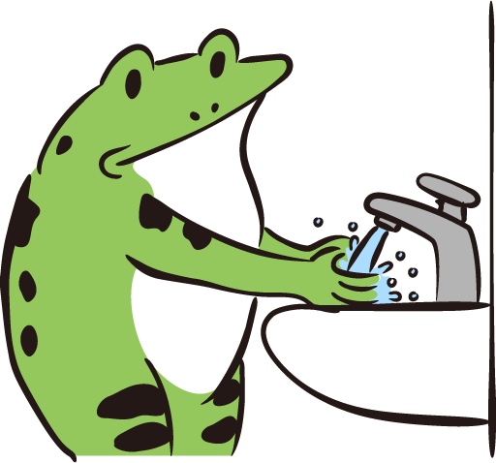
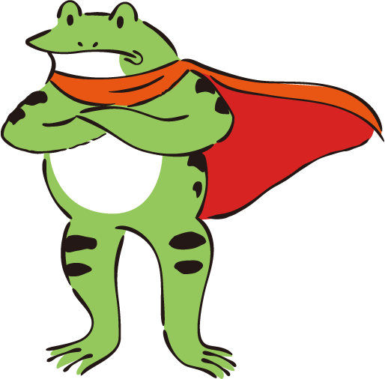
正しい手洗いの仕方を
身に着けることが大切！

Slide 42
参考資料 協力者
《参考資料》
Yahoo!ニュース
日本感染症学会
朝日新聞デジタル
社会福祉法人 恩賜財団 済生会
感染情報 厚生労働省
ＳＡＲＡＹＡ 家庭用製品情報
日本生命
健栄製薬
Nippon.com
ＮＨＫ
ウェザーニューズ
ＮＩＩＤ 国立感染症研究所
Kao Japan あわあわ手あらいのうた
しまじろうチャンネル（YouTube）あわあわ手あらいのうた
《イラスト》
ダ鳥獣ギ画

Slide 43
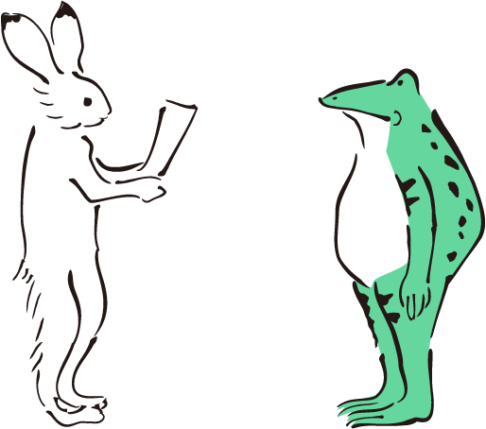
《協力者》
学校薬剤師 鈴木 賢太郎 先生
ご協力ありがとうございました

Slide 44
ご清聴ありがとうございました

